Slide 1



Tema 7
Transcripción
CA García Sepúlveda MD PhD
Last updated Jan 2019
Laboratorio de Genómica Viral y Humana
Facultad de Medicina, Universidad Autónoma de San Luis Potosí

Slide 2
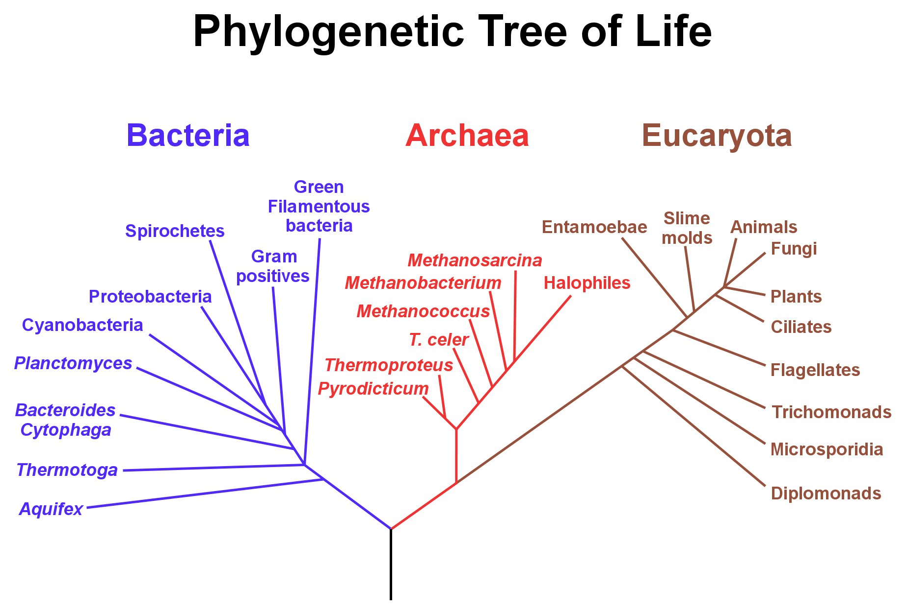
Tema 7. Transcripción
Introducción
Eucariotas emplean 3 RNA pols para sintetizar los 3 tipos diferentes de RNA.
Archaeas poseen una sola RNA pol similar a RNA pol II eucariota (mRNA).
Transcripción ocurre en nucleo, traducción en citoplasma (modificaciones del mRNA).
Requiere mayor número de TF para iniciar.
La regulación de la transcripción en eucariotas es más compleja.
Eucariotas poseen promotores distintos para cada una de las diferentes especies de RNA.

Slide 3
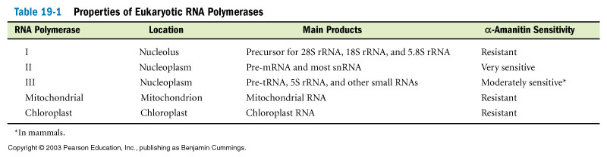
Tema 7. Transcripción
Introducción
Tres RNA polimerasas nucleares y una citoplásmica.
Amanitinas

Slide 4
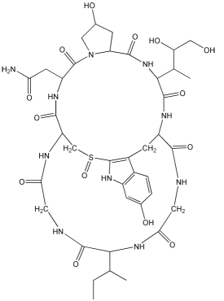
Tema 7. Transcripción
Amanitinas
Amanitinas
Inhiben actividad de RNA pol.
Péptidos no-ribosomales producidos por bacterias y hongos
Péptidos no codificados por mRNA ni dependen de ribosomas.
LD50 0.1 mg/kg
Sintomatologia entre 10 y 24 hrs post-ingesta,
Citólisis hepatocitos, diarrea, cólicos, remisión y recaida con FOM al 4to 5to dia.
Muerte usualmente al final de la primer semana.

Slide 5
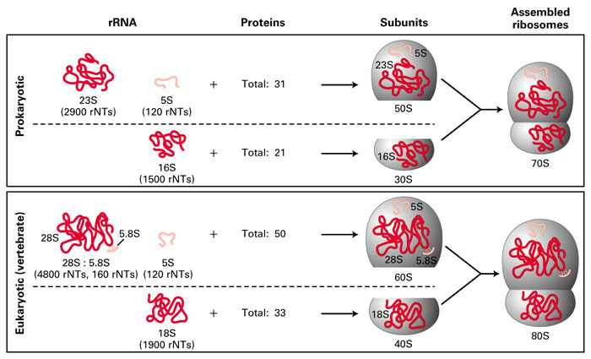
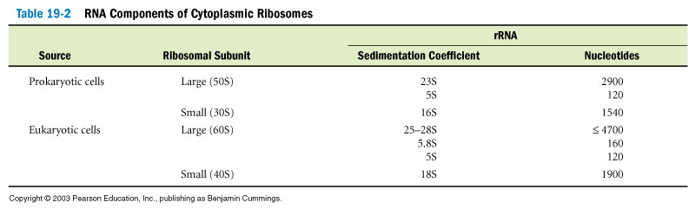
Tema 7. Transcripción
RNA polimerasa I
RNA pol I (involucrada en la síntesis de rRNA pesados/grandes (18S, 5.8S y 28S).
Localizada en nucleolo.

Slide 6
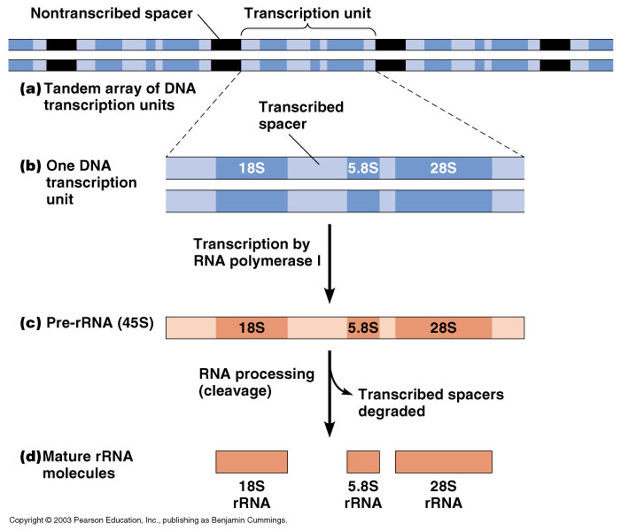
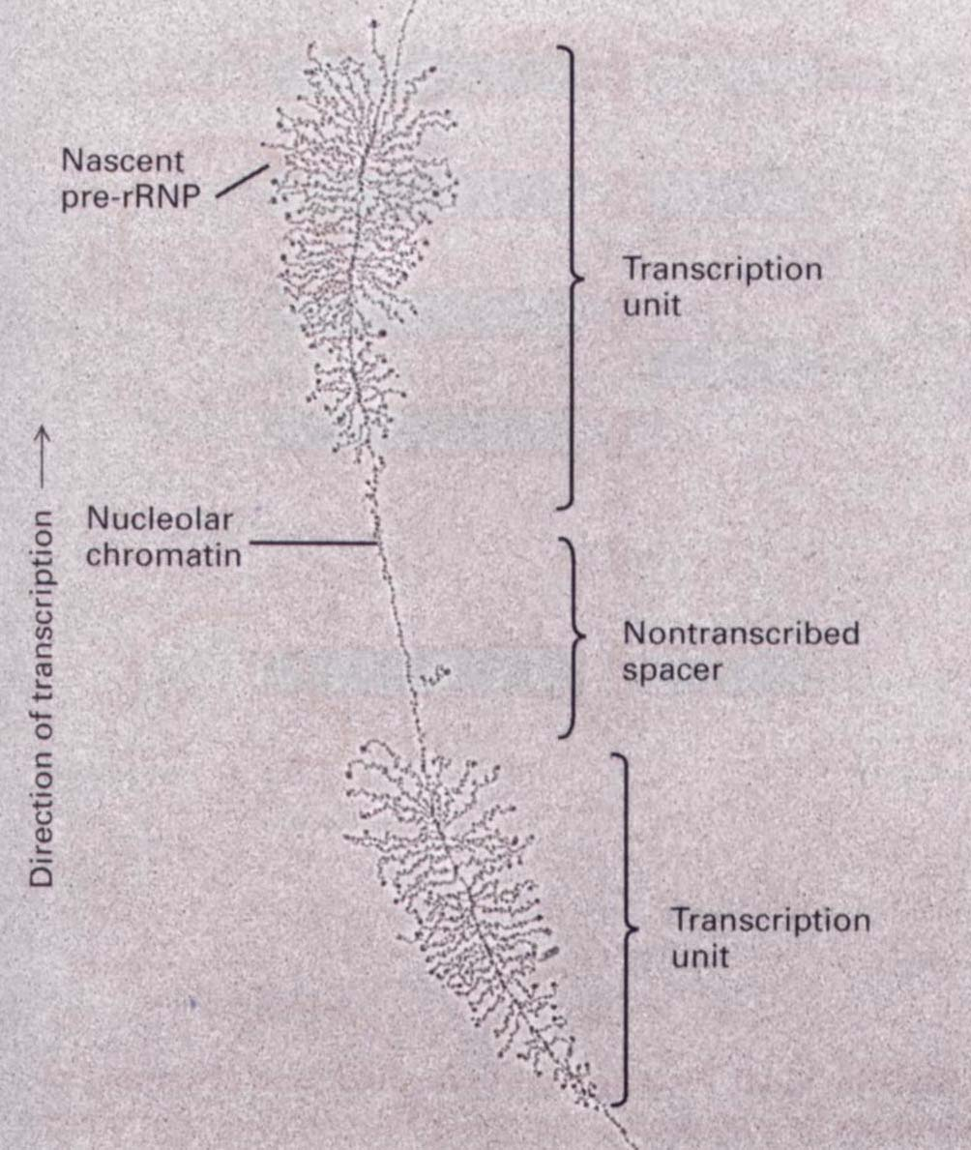
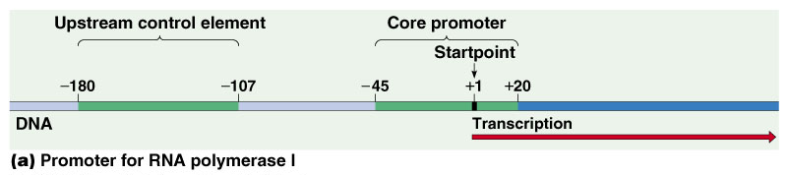
Tema 7. Transcripción
Promotor de la RNA polimerasa I
Unidades transcripcionales, espaciadores transcritos, espaciadores no-transcritos

Slide 7
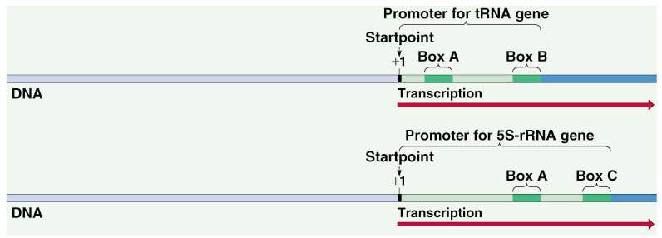
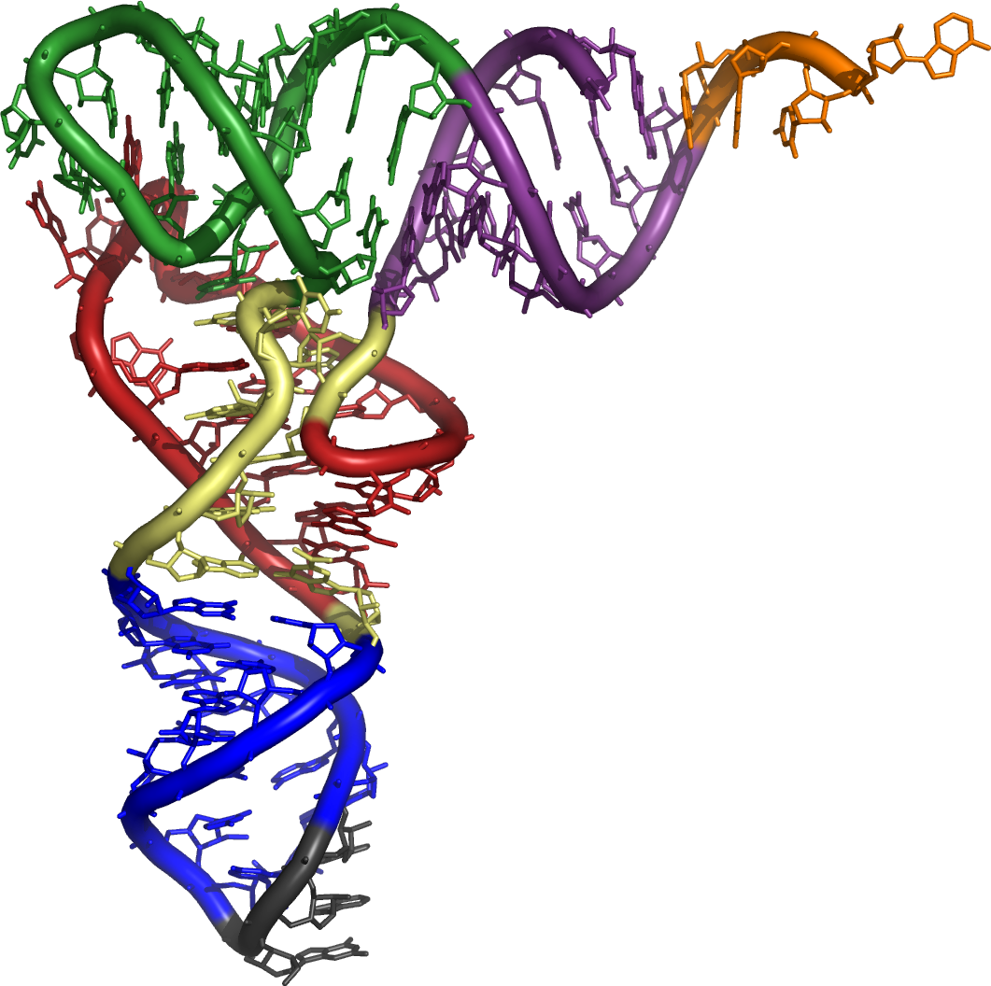
Tema 7. Transcripción
Promotor de la RNA polimerasa III
RNA pol III (involucrada en la síntesis de tRNA y rRNA pequeño (5S).

Slide 8
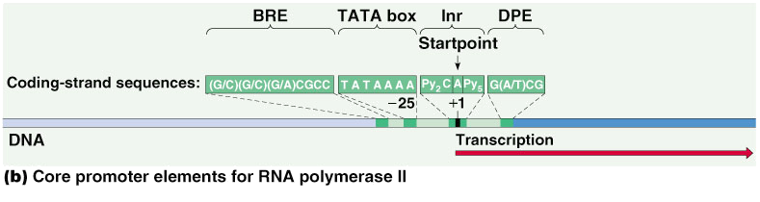
Tema 7. Transcripción
Elementos reguladores
RNA pol II (involucrada en la síntesis de mRNA).
Altamente regulada
Regulación compleja y redundante
La traducción de mRNA eucariota mucho más compleja que la procariota
Exportar transcrito a citoplasma
Escindir intrones
Modificaciones postranscripcionales/postraduccionales
BRE = Sitio de unión para el TFIIB
Inr = Inicio del transcrito
DPE = Downstream Promotor Element

Slide 9
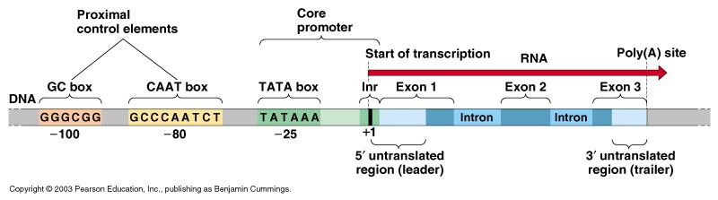
Tema 7. Transcripción
Elementos reguladores
Estructura de un gen transcrito por RNA pol II
Secuencias reguladoras

Slide 10
Tema 7. Transcripción
Elementos reguladores
Estructura de un gen transcrito por RNA pol II
Secuencias reguladoras
Promotor coro

Slide 11
Tema 7. Transcripción
Elementos reguladores
Estructura de un gen transcrito por RNA pol II
Secuencias reguladoras
Elementos proximales

Slide 12
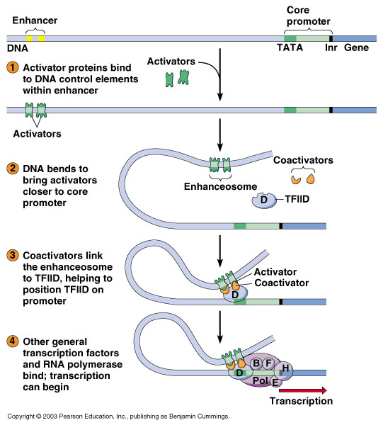
Tema 7. Transcripción
Elementos reguladores distales
Los TF regulatorios incluyen a ACTIVADORES que ejercen su efecto sobre los ENHANCERS “up-stream” a los promotores.
Son secuencias reguladoras adicionales.
El “enhanceosoma” dobla al DNA permitiendo que se acerque al promotor.
Coactivadores se unen a activadores ayudando a reclutar el TFIID al promotor.
Otros TF son reclutados ulteriormente.

Slide 13
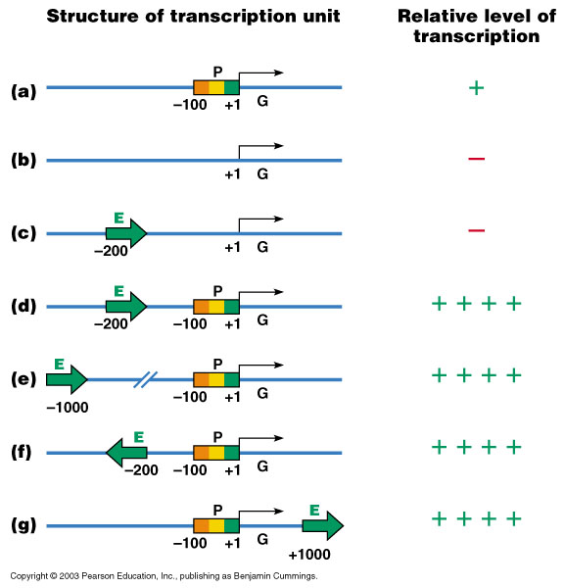
Tema 7. Transcripción
Elementos reguladores distales
Correlacionando presencia y dirección de enhancers con actividad basal del promotor coro.
A- Promotor aislado
B- Sin promotor
C- Sin promotor con enhancer
D- Promotor con enhancer cercano
E- Promotor con enhancer distante
F- Promotor con enhancer anti-sentido
G- Promotor con enhancer “down-stream”
Similar al Operón Lac

Slide 14
Tema 7. Transcripción
Región codificante
Estructura de un gen transcrito por RNA pol II
Transcrito primario

Slide 15
Tema 7. Transcripción
Región codificante
Estructura de un gen transcrito por RNA pol II
Transcrito primario
Región codificante

Slide 16
Tema 7. Transcripción
Región codificante
Estructura de un gen transcrito por RNA pol II
Porción codificante de exones

Slide 17
Tema 7. Transcripción
Región codificante
ATG TGA
Estructura de un gen transcrito por RNA pol II
mRNA maduro
mRNA primario

Slide 18
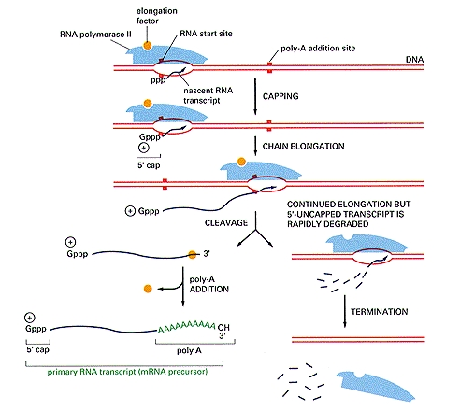
Tema 7. Transcripción
Procesamiento postranscripcional mRNA
Ya se detalló la manera en que el rRNA y tRNA son estabilizados.
El mRNA es muy susceptible a degradación si no se estabiliza.
Hace falta modificar el mRNA para estabilizarlo (etiquetandolo o alterando conformación).

Slide 19
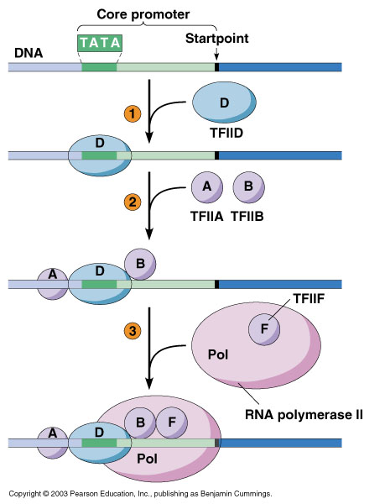
Tema 7. Transcripción
Factores de transcripción
Existen factores de transcripción universales presentes en la mayoria de los genes en transcripción.
La expresión óptima requiere de TF adicionales (específicos).
Son reclutados de manera secuencial al promotor o secuencias reguladoras.

Slide 20
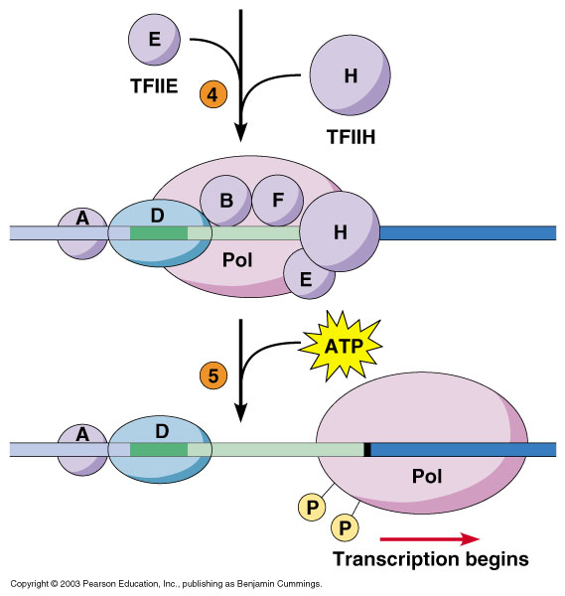
Tema 7. Transcripción
Factores de transcripción
Por último, es reclutada la helicasa (H) y el complejo es fosforilado dando inicio a la transcripción.
La translocación de la RNA pol II la lleva a dejar atras a los TF A y D.
Existen muchos tipos diferentes de TF.
Las distintas combinaciones específicas de estos TF determinan cuando y que tanto se expresa un gen (hipótesis combinatorial).

Slide 21
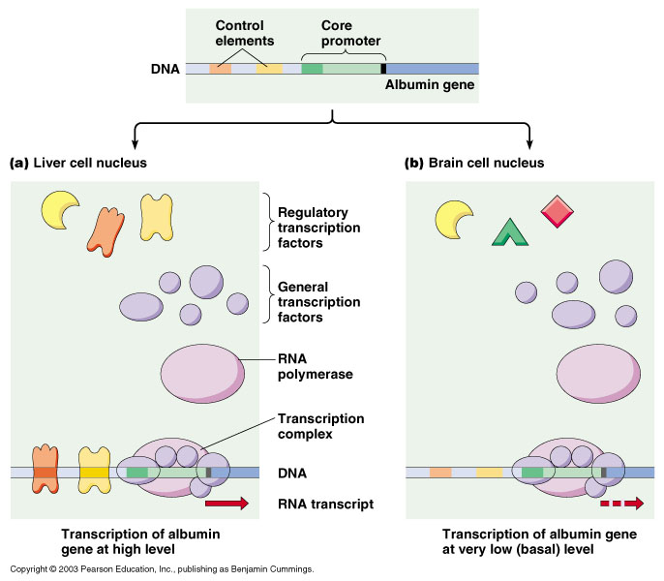
Tema 7. Transcripción
Factores de transcripción
Hipotesis combinatorial
Explica como el tipo de TF presentes en cierto tiempo y sitio (tejido, célula, linaje) determina el tipo de gen que es expresado y con que tanta fuerza.
RNA pol
TF Generales/Universales
TF Reguladores

Slide 22
Tema 7. Transcripción
Factores de transcripción
Son proteinas involucradas en la regulación de la expresión de genes.
Tres categorias generales:
  Aquellos que se unen a la RNA pol
  Aquellos que se unen a otros factores de transcripción
  Aquellos que se unen a secuencias específicas de DNA
  La mayoría reconocen sitios “upstream” al promotor del gen

Slide 23
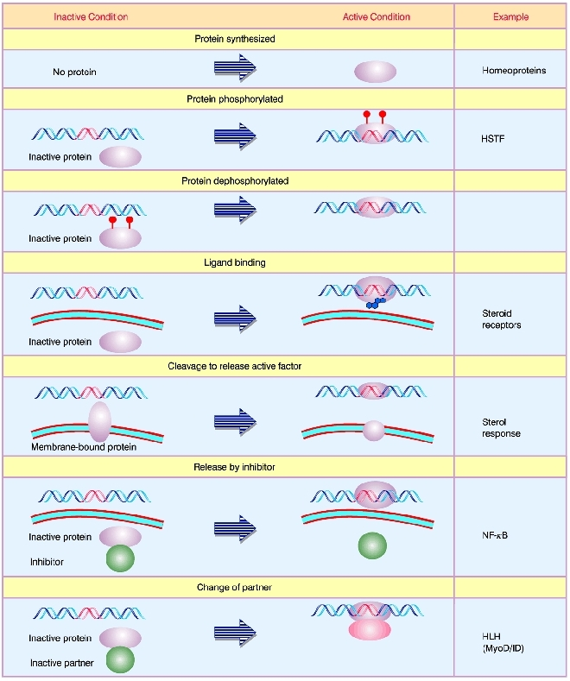
Tema 7. Transcripción
Factores de transcripción
¿Como se regula la expresión y actividad de los TF a solo el tejido, sitio o célula requerida?
Restringir su síntesis a dicho sitio.
Ejemplo de genes Homeobox

Slide 24
Tema 7. Transcripción
Factores de transcripción
¿Como se regula la expresión y actividad de los TF a solo el tejido, sitio o célula requerida?
El factor se encuentra presente en varios sitios a la vez pero ciertas modificaciones son reguladas.
Fosforilación – Heat Shock TF
Defosforilación - B-catenina/Armadillo

Slide 25
Tema 7. Transcripción
Factores de transcripción
¿Como se regula la expresión y actividad de los TF a solo el tejido, sitio o célula requerida?
El factor adquiere mayor especificidad por la secuencia de DNA tras interactuar con un ligando.

Slide 26
Tema 7. Transcripción
Factores de transcripción
¿Como se regula la expresión y actividad de los TF a solo el tejido, sitio o célula requerida?
El factor normalmente inmobilizado (en membrana) necesita ser procesado (cortado) para poder tener acceso a su secuencia específica de DNA.

Slide 27
Tema 7. Transcripción
Factores de transcripción
¿Como se regula la expresión y actividad de los TF a solo el tejido, sitio o célula requerida?
El factor se encuentra normalmente acoplado a un inhibidor que evita que se una a la secuencia de DNA correspondiente.

Slide 28
Tema 7. Transcripción
Factores de transcripción
¿Como se regula la expresión y actividad de los TF a solo el tejido, sitio o célula requerida?
El factor se encuentra normalmente acoplado a una especie que evita su interacción con la secuencia de DNA correspondiente.
Requiere de una especie distinta (intercambio de pareja) para interactuar y reconocer a la secuencia de DNA específica.

Slide 29
Tema 7. Transcripción
Factores de transcripción
  Principales familias de factores de transcripción y su función
    zinc finger
      Receptores nucleares de hormonas
    helix-turn-helix (hélice-giro-hélice)
      secuencias homeobox
    helix-loop-helix (hélice-asa-hélice)
      secuencias miogenicas (que generan músculo)
    Proteinas bZIP

Slide 30
Tema 7. Transcripción
Factores de transcripción
  Principales familias de factores de transcripción y su función
    zinc finger
      Receptores nucleares de hormonas
    helix-turn-helix (hélice-giro-hélice)
      secuencias homeobox
    helix-loop-helix (hélice-asa-hélice)
      secuencias miogenicas (que generan músculo)
    Proteinas bZIP

Slide 31
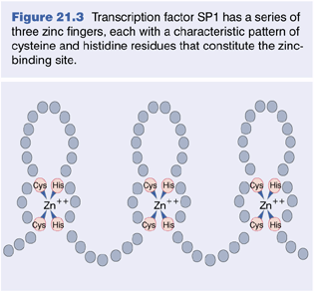
Tema 7. Transcripción
Factores de transcripción (Zinc fingers)
Cys-His
Secuencia Consenso= Cys-X₂₋₄-Cys-X₃-Phe-X₅-Leu-X₂-His-X₃-His
Genes codificantes típicamente poseen 3 o más dedos.
Encontrados en TF para RNA pol II y III
Cys-Cys
Secuencia Consenso= Cys-X₂-Cys-X₁₃-Cys-X₂-Cys
Genes codificantes típicamente poseen solo 2 dedos.
Miembros de la SF de los receptores nucleares de hormonas esteroides
Solo el primer dedo se une al DNA
Segundo dedo permite interactuar con otras proteinas (hormonas)

Slide 32
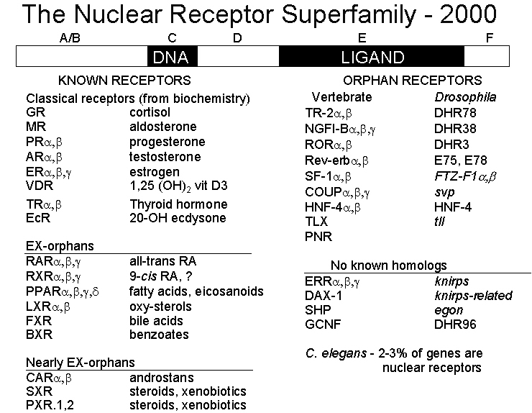
Tema 7. Transcripción
Factores de transcripción (Zinc fingers)

Slide 33
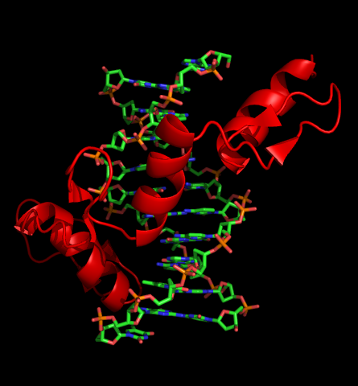
Tema 7. Transcripción
Factores de transcripción (Zinc fingers)
Dominio de unión a DNA (DNA Binding Domain= DBD)
Responsable del contacto con el DNA
Determina la especificidad de secuencia
Responsable de la dimerización con otros Zinc-fingers
Dominio de unión a ligando (Ligand Bindin Domain=LBD)
Responsable de unión a ligando (hormona nuclear)
Posee dominio de dimerización
Contiene dominio de transactivación
Interactua con N- término para modular activación
Dominio Amino (N-) terminal (A/B Domain)
Contiene dominio responsable de activación
Interactua con otros componentes transcripcionales
Se presta a splicing alternativo para diversidad
Región de bisagra (linker region)
Poco conocida.

Slide 34
Tema 7. Transcripción
Factores de transcripción (Homeobox)
  Principales familias de factores de transcripción y su función
    zinc finger
      Receptores nucleares de hormonas
    helix-turn-helix (hélice-giro-hélice)
      secuencias homeobox
    helix-loop-helix (hélice-asa-hélice)
      secuencias miogenicas (que generan músculo)
    Proteinas bZIP

Slide 35
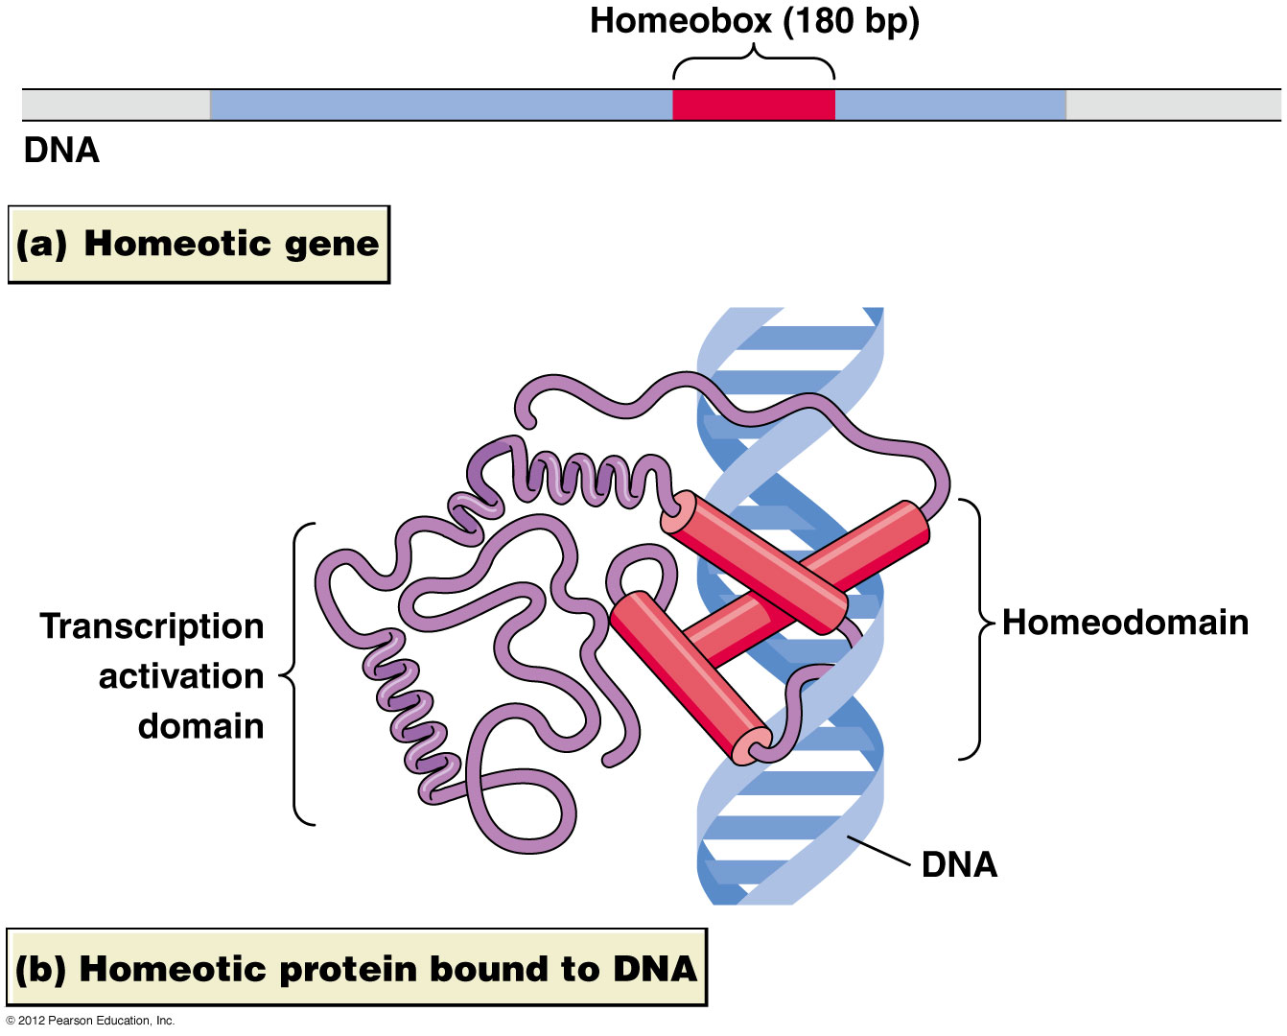
Tema 7. Transcripción
Factores de transcripción (Homeobox)
TF involucrados en la regulación del desarrollo y morfogénesis de los animales, plantas y hongos.
Los genes que poseen dichas secuencias reguladoras son denominados genes homeobox y forman parte de la familia del mismo nombre.
Descubiertos en 1983 por Walter Jakob Gehring (Suiza) y Mathew Scott & Amy Weiner (USA).
Secuencia 129 - 180 bp, codificante para un dominio proteico llamado dominio homeobox capaz de reconocer DNA y activar (o silenciar) cascadas de expresión génica.

Slide 36
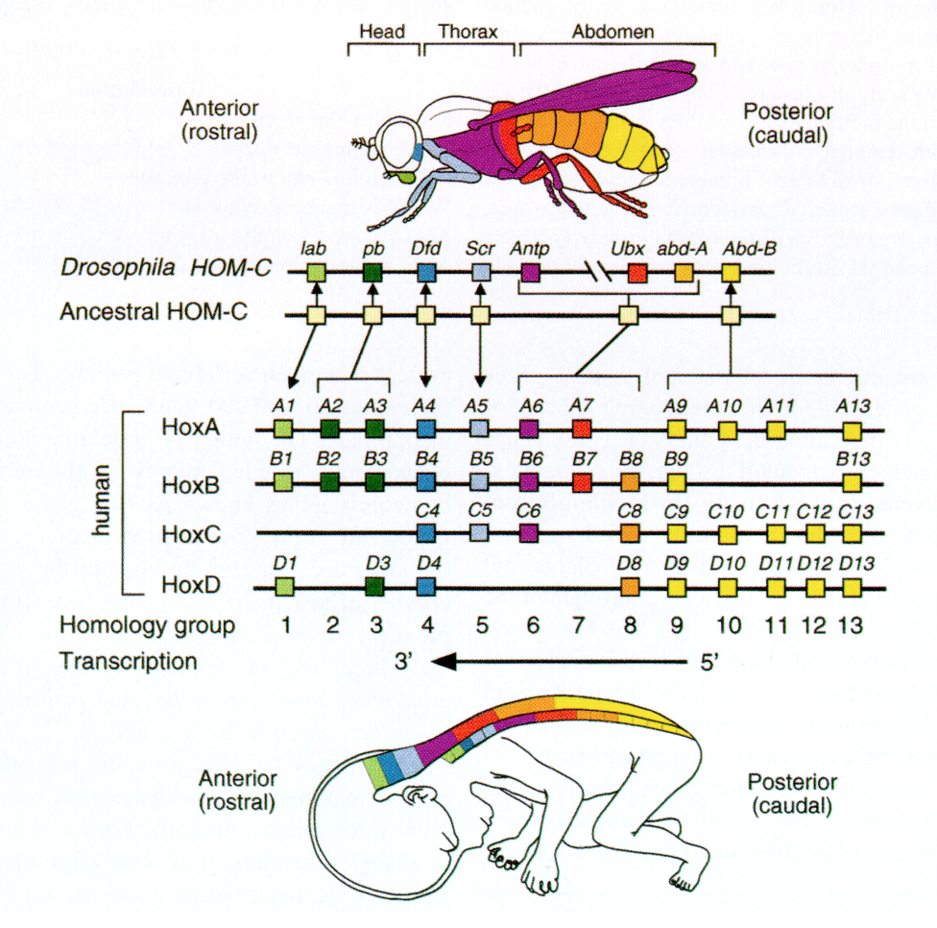
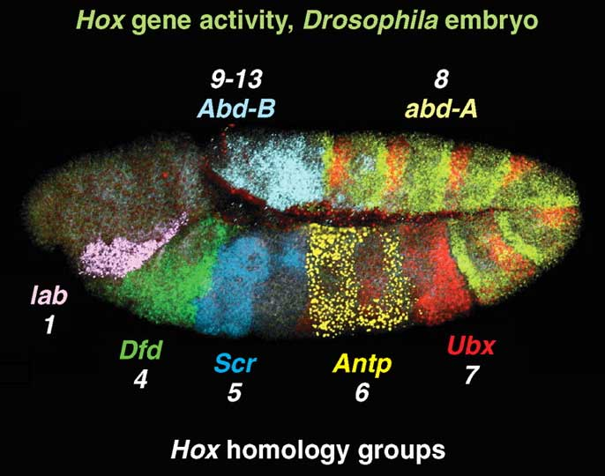
Tema 7. Transcripción
Factores de transcripción (Homeobox)
Un grupo particularmente conocido son los genes HOX agrupados en un cluster (complejo HOX).
Determinan patrón de segmentación larval o embrionario que dirige crecimiento de extremidades.
Mutaciones en vertebrados usualmente son letales para el embrion.
Mutaciones en invertebrados ocasionan trastornos del desarrollo, (patas en lugar de antenas en D. melanogaster).

Slide 37
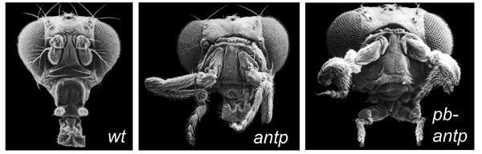
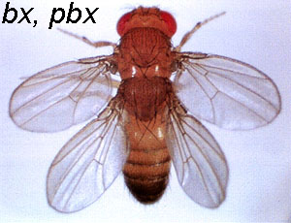

Tema 7. Transcripción
Factores de transcripción (Homeobox)
Mutaciones Homeobox

Slide 38
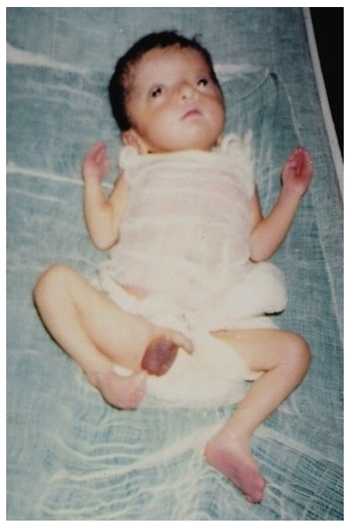
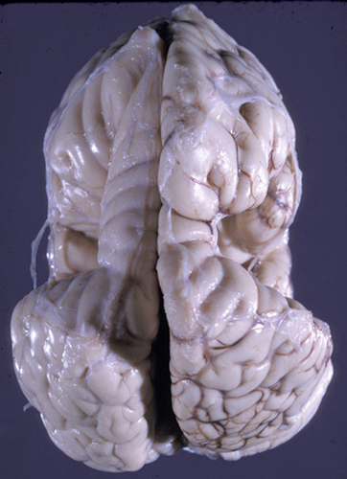
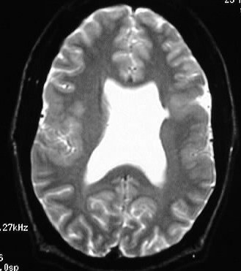
Tema 7. Transcripción
Factores de transcripción (Homeobox)
Mutaciones Homeobox
Mutaciones de emx2 ocasionan esquizoencefalia (malfromación cortical caracterizada por retraso del desarrollo, convulsiones y otras alteraciones neurológicas).

Slide 39
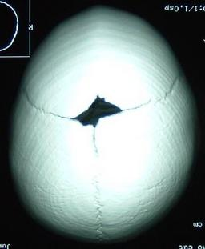
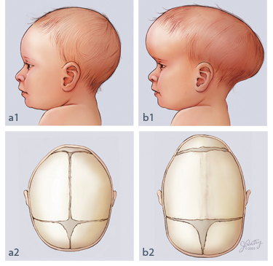
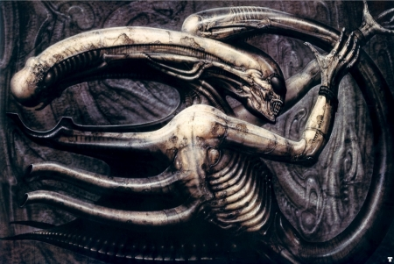
Tema 7. Transcripción
Factores de transcripción (Homeobox)
Mutaciones Homeobox
Mutaciones MSX-2 ocasionan la craniosinostosis tipo-Boston en la que los huesos craneales se fusionan de manera inapropiada.

Slide 40
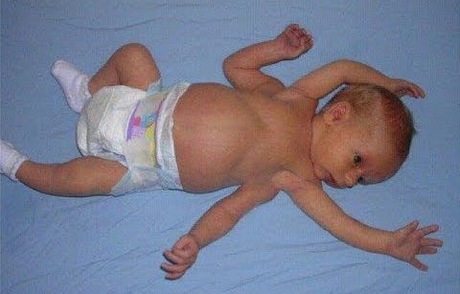
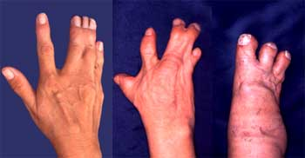
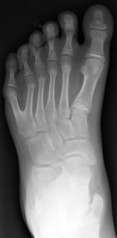
Tema 7. Transcripción
Factores de transcripción (Homeobox)
Mutaciones Homeobox
Casos extremos

Slide 41
Tema 7. Transcripción
Factores de transcripción (Sec. miogénicas)
  Principales familias de factores de transcripción y su función
    zinc finger
      Receptores nucleares de hormonas
    helix-turn-helix (hélice-giro-hélice)
      secuencias homeobox
    helix-loop-helix (hélice-asa-hélice)
      secuencias miogenicas (que generan músculo)
    Proteinas bZIP

Slide 42
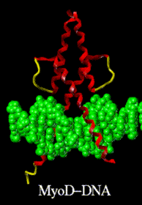
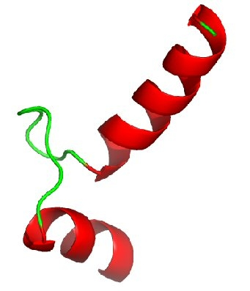
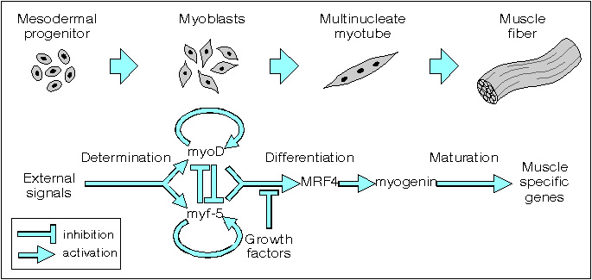
Tema 7. Transcripción
Factores de transcripción (Sec. miogénicas)
Gran grupo de proteinas diméricas que se unen al DNA e influyen sobre la transcripción
Estructura característica consta de dos helices alfa anfipáticas flanqueando asa interna de tamaño variable
Asociación con otras proteinas dependen de interacciones hidrofóbicas.
No todas estas estructuras poseen afinidad por el DNA, solo las bHLH (básicas).
Hacen falta dos bHLH para unirse al DNA, funcionan solo como dimeros.

Slide 43
Tema 7. Transcripción
Factores de transcripción (Zippers de leucina)
  Principales familias de factores de transcripción y su función
    zinc finger
      Receptores nucleares de hormonas
    helix-turn-helix (hélice-giro-hélice)
      secuencias homeobox
    helix-loop-helix (hélice-asa-hélice)
      secuencias miogenicas (que generan músculo)
    Proteinas bZIP

Slide 44
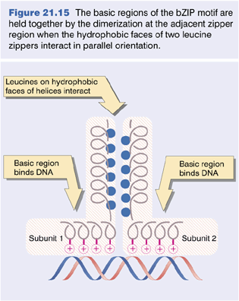
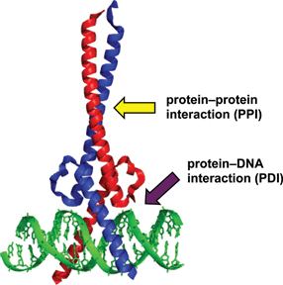
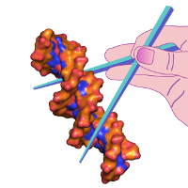
Tema 7. Transcripción
Factores de transcripción (Zippers de leucina)
Estructura de algunos TF, caracterizada por la interacción de las regiones alfa-helicoidales de dos proteinas.
Alfa-hélices poseen residuos de aminoácidos hidrofóbicos grandes (Leu e Ile) cada 7 residuos.
Regiones básicas interactuan con el DNA (el cual es un ácido).

Slide 45
Tema 7. Transcripción
Factores de transcripción (Zippers de leucina)
Esta estructura cuaternaria típica de proteinas involucradas en la regulación de la transcripción e incluso con enhancers.
Al igual que las bHLH, la función de las bZIP depende de la heterodimerización
Dímeros posen funciones diferenciales
c-jun puede formar homodímeros que reconocen y se unen al DNA
c-fos no puede hacer esto.
c-jun y c-fos pueden formar heterodímeros para producir el TF AP-1
AP-1 posee afinidad por el DNA 10x superior al del homodímero de c-jun a pesar de tener la misma especificidad de secuencia.

Slide 46
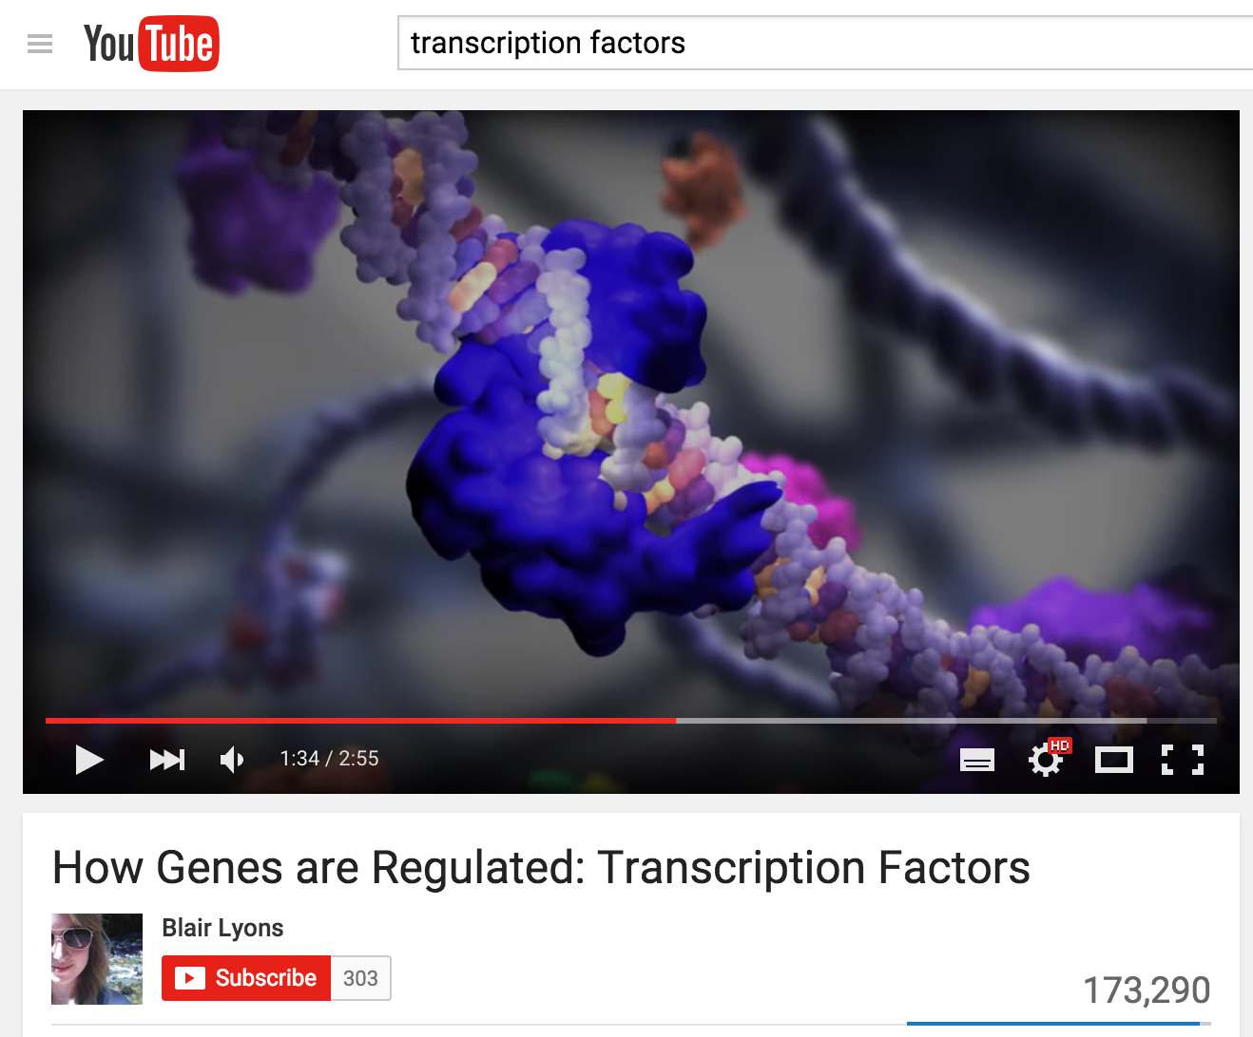
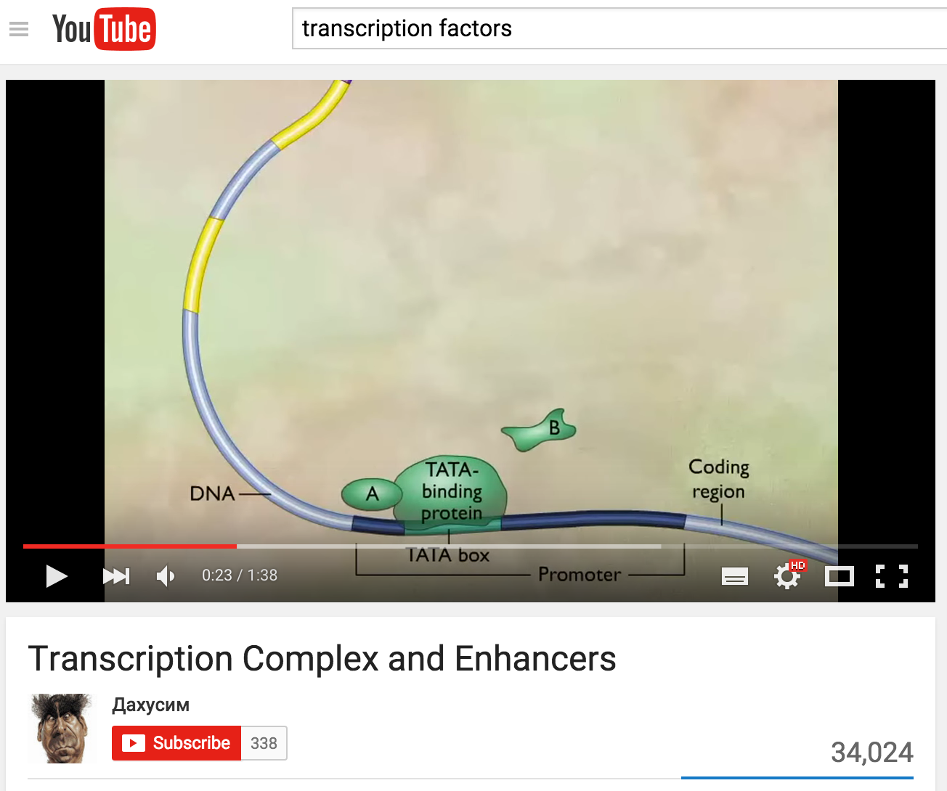
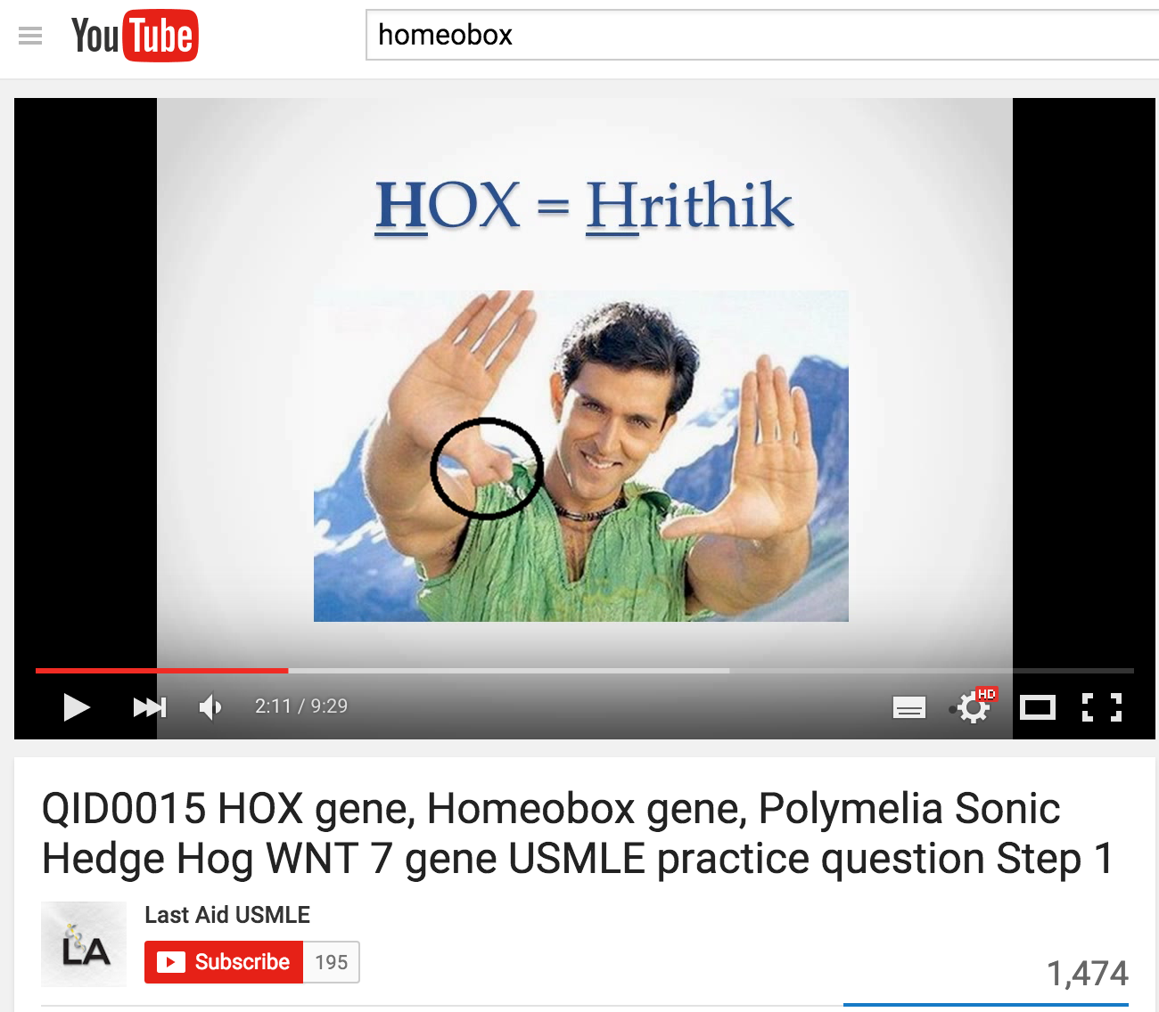
Tema 7. Transcripción
Factores de transcripción (Zippers de leucina)
https://www.youtube.com/watch?v=MkUgkDLp2iE
https://www.youtube.com/watch?v=ysxtZJUeTCE
https://www.youtube.com/watch?v=n64OKxEghiU

